Slide 1
Convolutional CRFs for
Semantic Segmentation
姓名：康萌萌 导师：谷小婧
2018/10/8

Slide 2
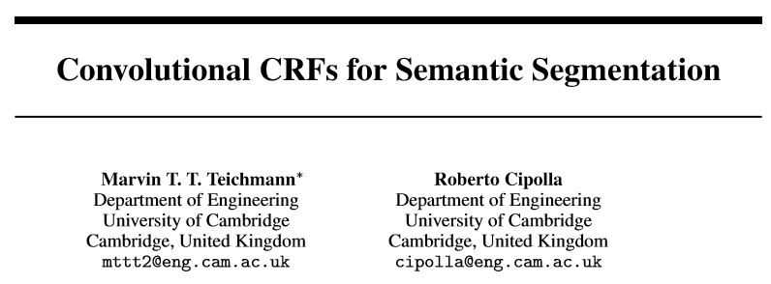
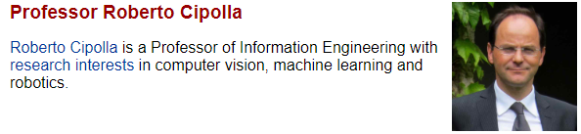
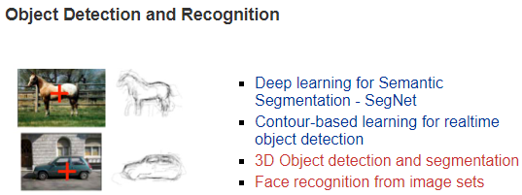
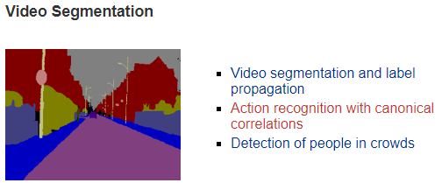
arXiv:1805.04777v2 [cs.CV] 15 May 2018
Computer Vision for Human-Computer Interaction、Vision for Autonomous systems

Slide 3
目 录
CONTENTS
04
01
03
05
02
Experimental
Evaluation
Introduction
Convolutional CRFs
Conclusion
Fully Connected CRFs

Slide 4
01
Introduction
虽然深度神经网络在提取局部特征和利用小感受野进行良好预测方面效果显著，但它们缺乏利用全局上下文信息的能力，无法直接建模预测之间的相互作用。因此研究者提出将CNNs有效提取特征的能力与CRFs的建模能力相结合。
这种方法现存的问题：
1)CRFs特征学习问题:许多方法完全依赖于手动设定的高斯特征。
2)CRF的推断比CNN的推断要慢两个数量级，训练时间较长。
将条件独立性这一强假设添加到现有的全连接条件随机场（FullCRF）框架中。使得大部分推断重新表达为可以在GPU上高效实现的卷积操作，称之为卷积条件随机场（ConvCRF）。利用反向传播训练ConvCRF中的所有参数。ConvCRF 中的推断可以在不到 10ms 的时间内完成，与 FullCRF 相比，速度提升了两个数量级。
这里输入标题文字

Slide 5


02
Fully Connected CRFs
Fully Connected CRFs：
考虑一个由n个像素组成的输入图像 I 和具有 k 个类的语义注释。I 被模型化成随机场X={X1,X2...Xn}，Xi在{1,2...k}中取值，它表示像素i的标签。求解argmax_{X}P(X | I)即得到输入图像 I 的分割X，P(X | I)被建模为 Gibbs 分布上的CRF：
能量函数E(x | I)由下式给出：
ψ_{u}(xi|I) 一元势能 ψ_{p}(xi,xj|I) 二元势能

Slide 6
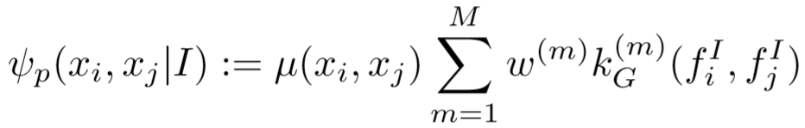
03
Fully Connected CRFs
在FullCRFs中，ψ_{p}被定义为高斯内核的加权和:
其中，w(m)是可学习的参数，特征向量 根据输入图像 I 任意选择，µ(xi,xj) 兼容性变换函数只取决于xi,xj，而不取决于图像I。兼容性函数常用Potts模型：
FullCRF使用两个具有手工制作特征的高斯内核。外核 k_{α} 使用原始色彩值 I_{j} 和 I_{i} 作为特征。 平滑内核基于空间坐标 p_{i} 和 p_{j}。 然后，整个二元势能如下：
其中w⁽¹⁾，w⁽²⁾，以及θ_{α}，θ_{β}和θ_{γ}是模型唯一可学习的参数。

Slide 7
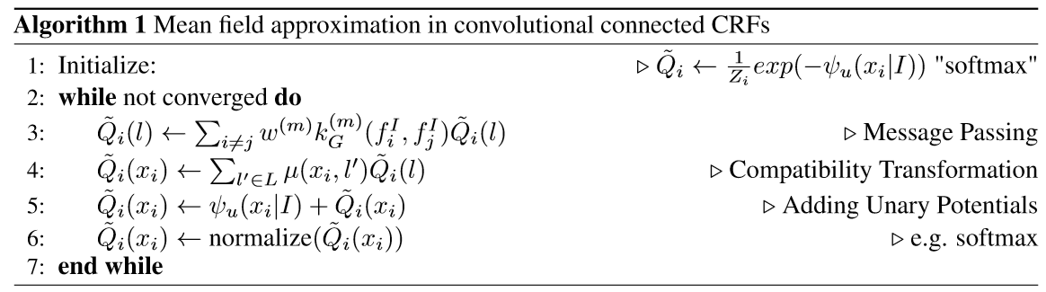
03
Fully Connected CRFs
平均场推断:
FullCRFs的推理采用平均场算法，除了信息传递，平均场算法的所有步骤都高度并行化，使用标准的深度学习库可以在gpu上轻松高效地实现。
由于精确计算是像素数的二次元，信息传递是CRF计算的瓶颈。Krähenbühl和Koltun提出 permutohedral lattice approximation，一种高维滤波算法，但是它不遵循高效GPU计算的SIMD准则，并且它的有效梯度计算也是一个问题

Slide 8
03
Convolutional CRFs
ConvCRF用条件独立假设补充 FullCRF。如果两个像素 i，j 的曼哈顿距离 d 存在d(i, j) > k ，那么认为他们的标签分布是条件独立的，并把超参数 k 称为滤波器尺寸。将信息传递步骤设置为带截断高斯核的卷积，从而确保ConvCRF中的高效信息传递。（这非常类似于 CNN 中的常规卷积实现。）
局部性假设是一个非常有力的假设，它暗示所有距离超过 k 的像素，二元势能函数为零，这极大地降低了二元势能函数的复杂性。

Slide 9
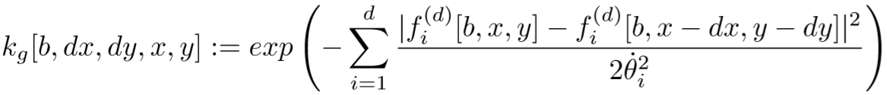


03
Convolutional CRFs
考虑形状为 [bs,c,h,w] 的输入 P，其中 bs,c,h,w 分别表示批大小，类别数量，输入高度和宽度。对于由特征向量 f1 ... fd 定义的高斯核 g，为它定义一个大小为 [bs, h, w] 的核矩阵：
其中 θ_{i} 是可学习的参数，对于一组高斯核 g₁ ... g_{s}，我们定义经合并的核矩阵 K 为： 结合所有 s 个内核的信息传递结果 Q 如下所示：
这种信息传递操作类似于卷积神经网络中标准的二维卷积。只不过这里滤波器的值取决于空间维度 x 和 y。

Slide 10
03
Convolutional CRFs
其他实施细节：
1、平铺输入 P 以获得形状为 [bs，c，k，k，h，w] 的数据，这个过程通常被称为 im2col，然后用通道维度上的批量点积来代替二维卷积。
2、使用softmax标准化，Potts模型以及手工制作的高斯特征
4、将高斯模糊应用于成对内核，使有效滤波器尺寸增加4倍
5、研究CRF学习高斯特征的能力：用可学习的变量替换平滑内核的 输入特征pi。还使用1×1卷积实现可学习的兼容性转换。

Slide 11

04
Experimental Evaluation
数据集：PASCAL VOC 2012
10582个图像用于训练，其中200个图像用来调整内部CRF参数，剩余的
10382个图像用来训练一元CNN。在官方验证集的1464张图片上验证结果。
Unary:
训练ResNet101来计算一元势能，CNN使用批量块大小为16和adam优化器进行200次训练，计算CRF的平均场推断进行5次迭代。初始学习速率设定为5×10⁻⁵ ，并且通过将初始学习率乘以 使其多项式减少。
数据增强方法：随机水平扫描，随机旋转(±10°)和随机调整大小(0.5,2)。此外，使用随机亮度，随机对比度，随机饱和度和随机色调改变图像颜色，使用截断的正态分布生成所有随机数。

Slide 12
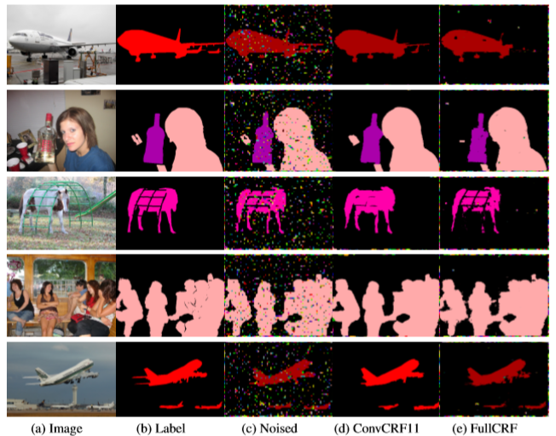
04
Experimental Evaluation
关于合成数据的ConvCRF：
以PASCAL VOC数据集作为基础，增加地面实况，目标是模拟预测误差。
首先，将地面实例按8倍进行下采样。然后，在低分辨率空间预测中随机跳跃并将结果上采样到原来的分辨率。如右图所示:

Slide 13
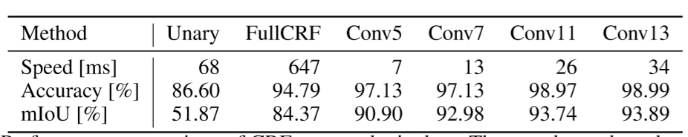
04
Experimental Evaluation
第一个实验中，使用完全相同的参数比较FullCRF和ConvCRF。 为此，使用手工制作的高斯特征。五个参数（w⁽¹⁾，w⁽²⁾，θ_{α}，θ_{β}和θ_{γ}）初始化为[17,16]中提出的默认值。
表1：CRF在合成数据上的性能比较。速度测试在Nvidia GeFore GTX 1080 Ti GPU上完成。所有CRF均应用于全分辨率Pascal VOC图像。Conv7表示具有滤波器尺寸7的ConvCRF。

Slide 14
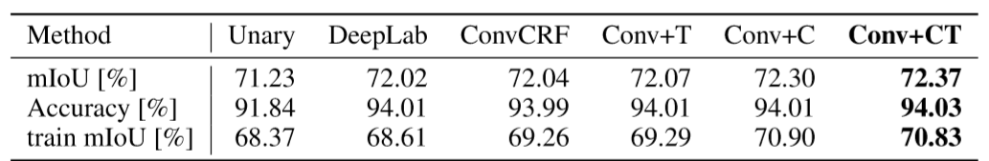
04
Experimental Evaluation
ConvCRFs的解耦训练：
与端到端方法相比，解耦训练具有很多优点。首先，它非常灵活，可以在任何分割方法之上应用独立的CRF训练。此外，解耦训练使系统可以解释。最后，分段训练有效地解决了消失梯度问题。表2展示了这一实验结果：
表2：使用解耦训练对验证数据的CRF进行性能比较。 + C使用卷积作为兼容性变换，+ T学习高斯特征。
还可观察到，利用可学习的兼容性转换以及可学习的高斯特征的ConvCRF实现表现最佳。

Slide 15
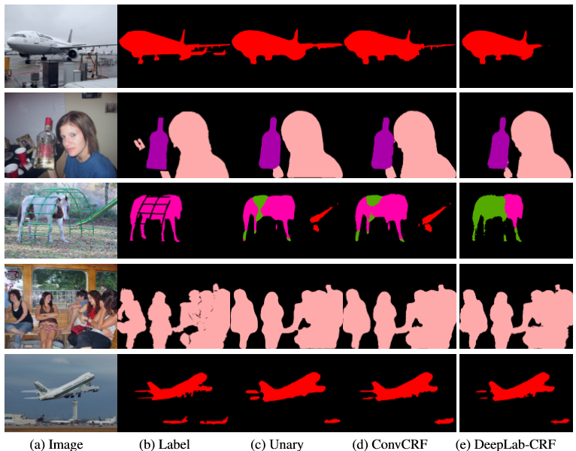
05
Conclusion
使用解耦训练策略在 Pascal VOC 数据下的结果可视化。示例 2 和 4 描述了条件随机场无法改进一元运算（unary）的失败情况。

Slide 16
05
Conclusion
ConvCRFs增加强有力的条件独立性假设，避免了全自显晶格近似的使用，将GPU上高效传递的消息作为卷积运算，使CRF的训练和推理速度提高了两个数量级。这种方法还能够使用反向传播轻松训练CRF的高斯特征。
展望：
研究进一步学习高斯特征的潜力；研究更复杂的CRF架构，以实现更好地捕获全局上下文信息的目标；ConvCRF在实例分割、地标识别等其他结构化应用中的潜力。

Slide 17
THANK YOU

